Slide 1

Projekt „Zorientowani na rozwój kompetencji kluczowych” o numerze 2023-1-PL01-KA121-SCH-000132927 współfinansowany przez Unię Europejską, realizowany w Zespole Szkół Kształcenia Ustawicznego w Rzeszowie od 01.06.2023 do 31.08.2024. Dofinansowanie projektu z UE: 50 205,00 EUR.

Slide 2
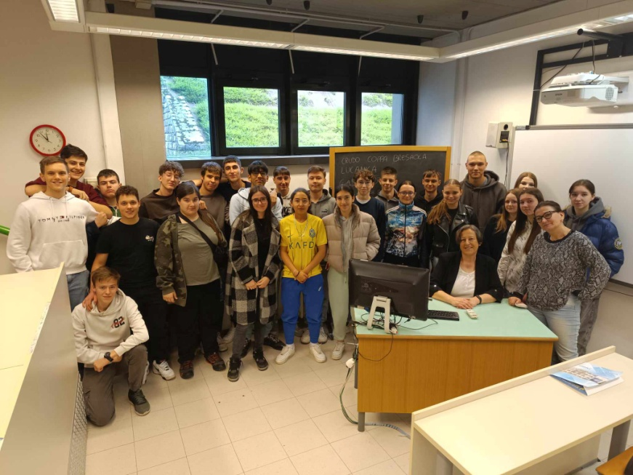
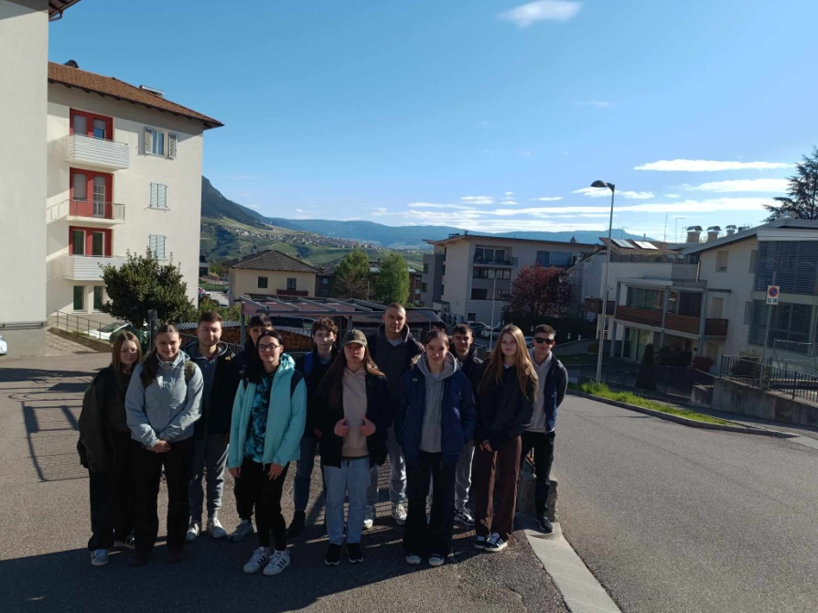
Zajęcia z języka angielskiego
Wzajemna wymiana elementami kultury

Slide 3
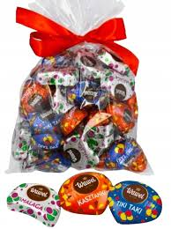

Dzień pierwszy
Na pierwszych zajęciach po ogólnym poznaniu się poczęstowaliśmy włoskie grupy uczniów naszymi tradycyjnymi polskimi słodyczami

Slide 4
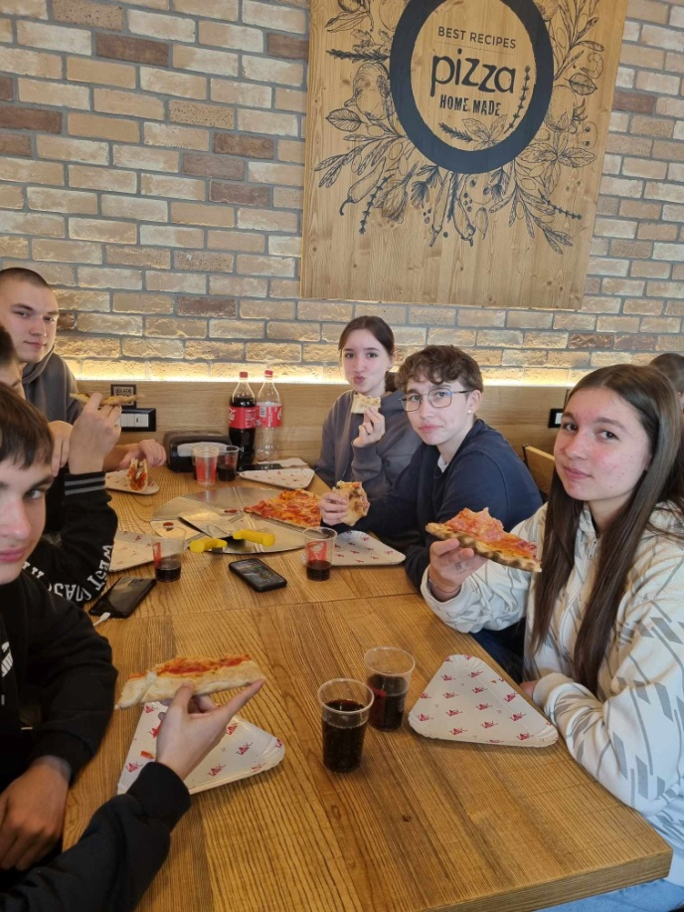
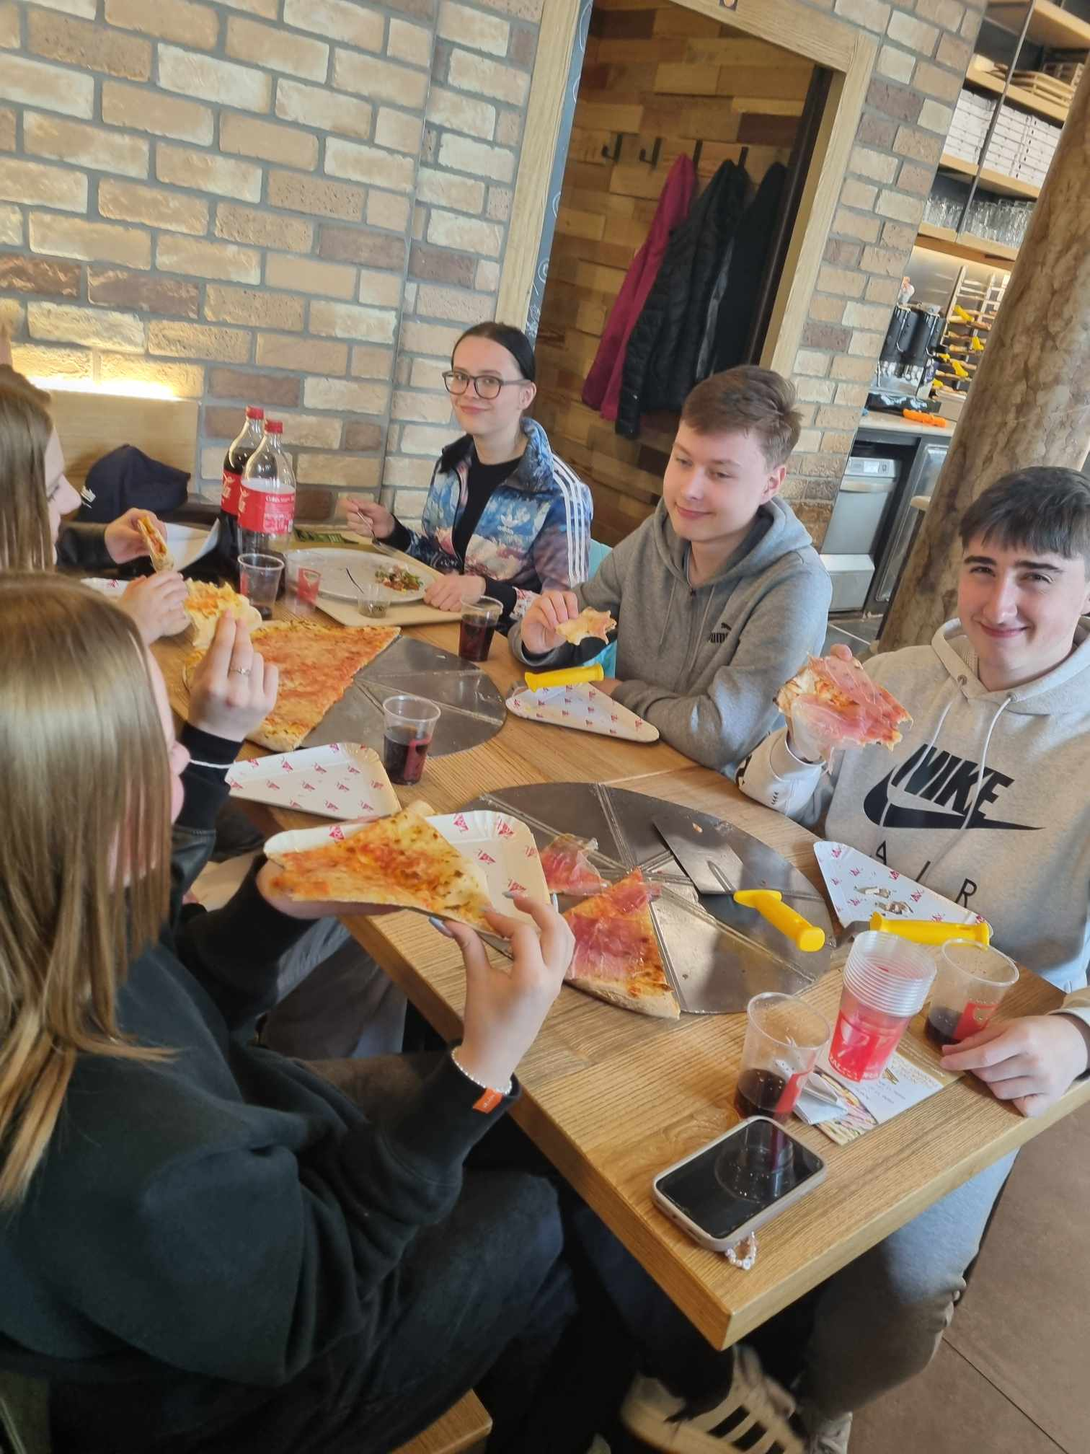
Następne zajęcia
Na kolejnych zajęciach dostaliśmy wskazówkę gdzie zjeść najlepszą pizze w Cles , gdzie udaliśmy się na pyszny obiad .

Slide 5

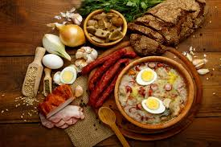
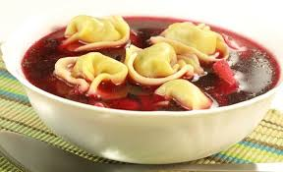
Dzień drugi
Tego dnia część naszej grupy przedstawiała prezentacje na temat naszych słynnych i tradycyjnych polskich potraw.

Slide 6
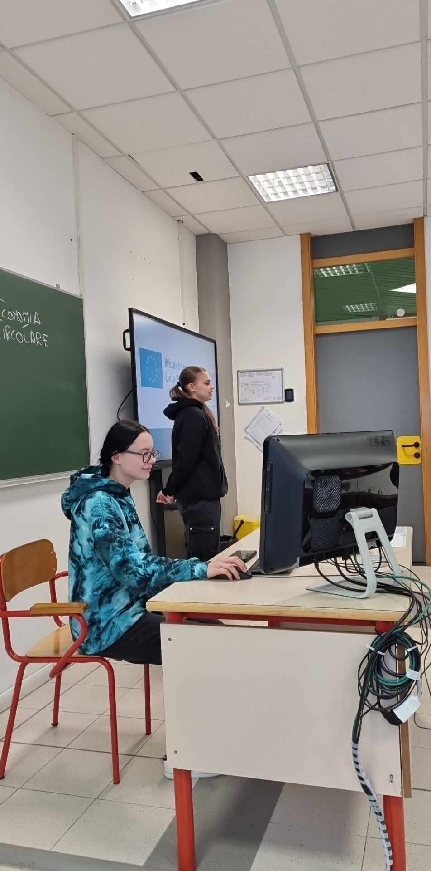


Kolejne zajęcia
Na kolejnym spotkaniu podzieliliśmy się ciekawostkami o polskim sporcie, o którym Włosi bardzo dużo wiedzieli.

Slide 7
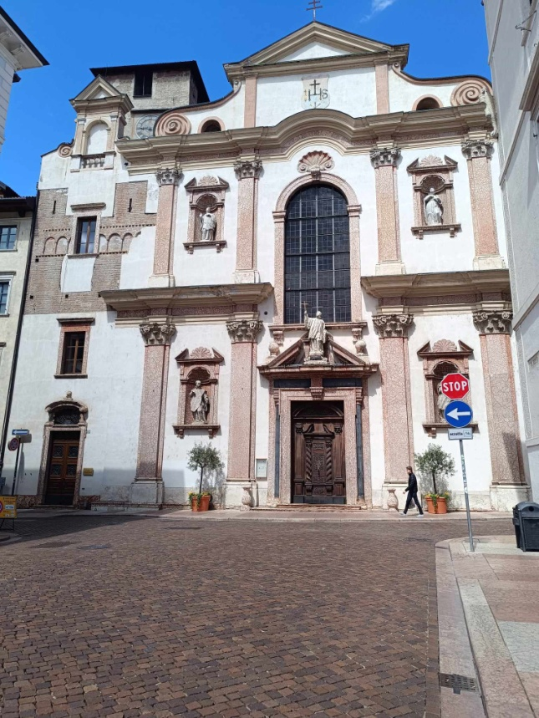
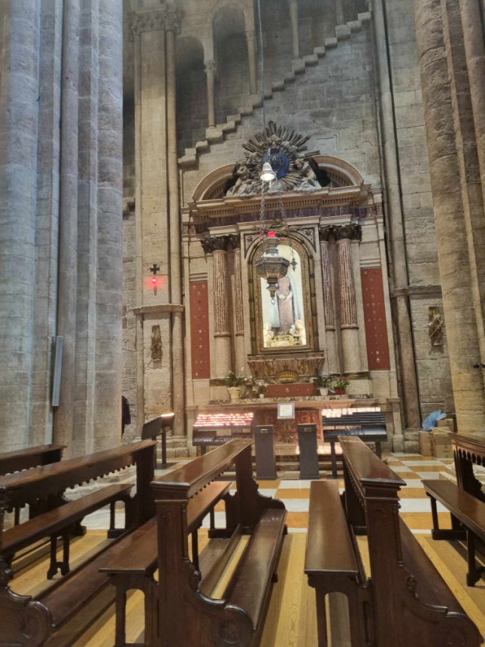
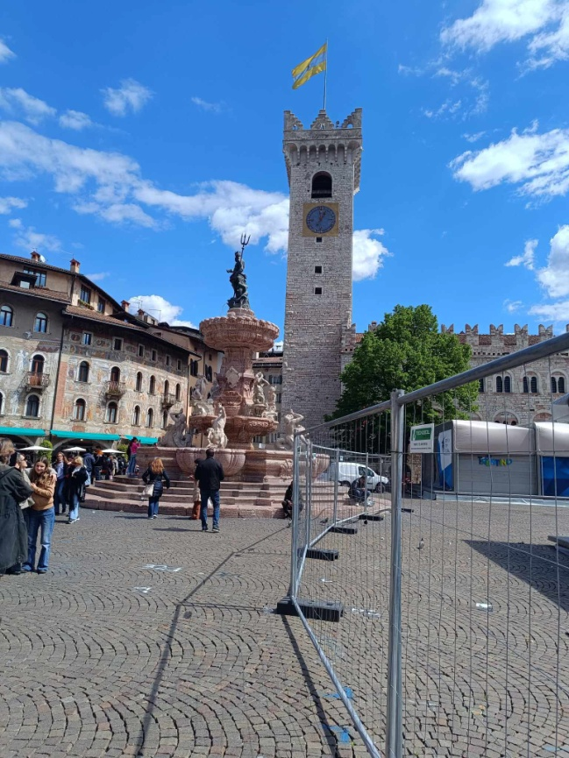
Dzień trzeci
Na zajęciach z włoską nauczycielką angielskiego dowiedzieliśmy się o historii kilku miast i legend o ciekawych zabytkach .

Slide 8


Nastepna lekcja
Ciekawym elementem każdej kultury jest muzyka z nią tez się zapoznaliśmy na lekcji wysłuchaliśmy kilka polskich jak i włoskich piosenek.

Slide 9
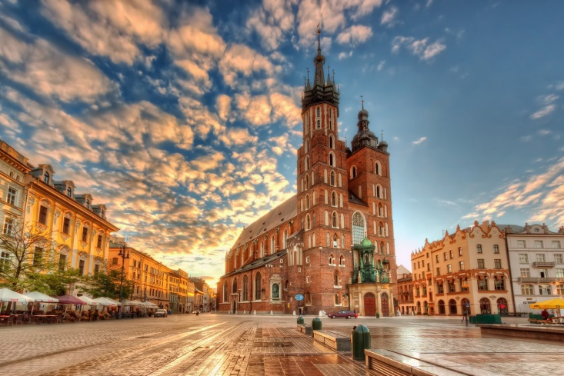

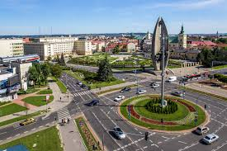
Jedne z ostatnich zajęć
Na tym spotkaniu podzieliliśmy się z włoską grupą naszą polską historią oraz ciekawostkami o miastach takich jak Kraków i Warszawa oraz Rzeszów .

Slide 10

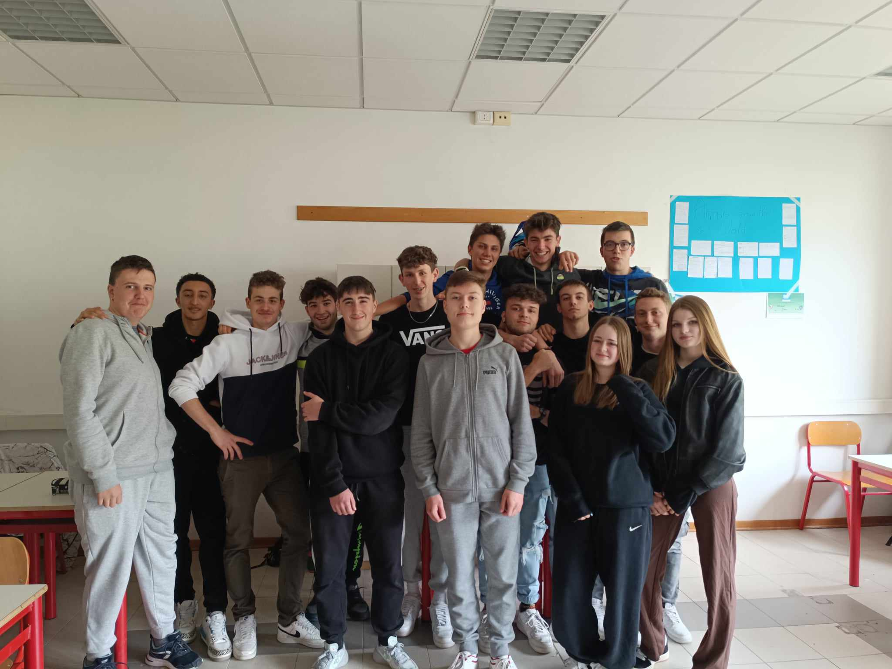
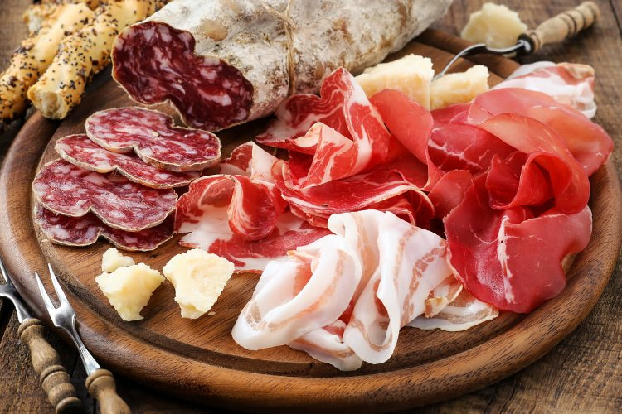
Ostatni dzień
W ramach podziękowania włoska grupa chłopców przygotowała dla nas niesamowity poczęstunek , mogliśmy skosztować serów wędlin oraz pieczywa .

Slide 11
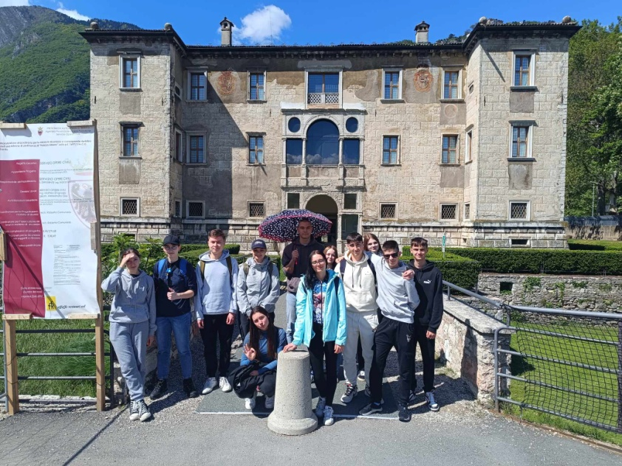
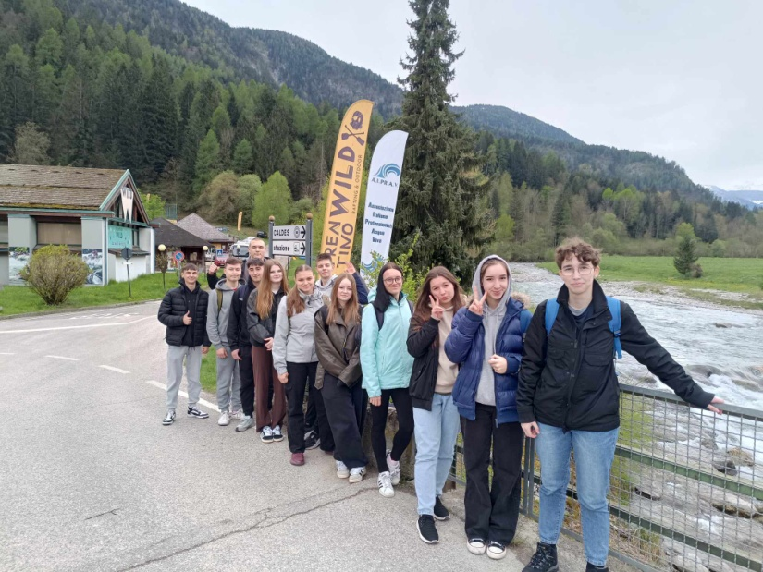
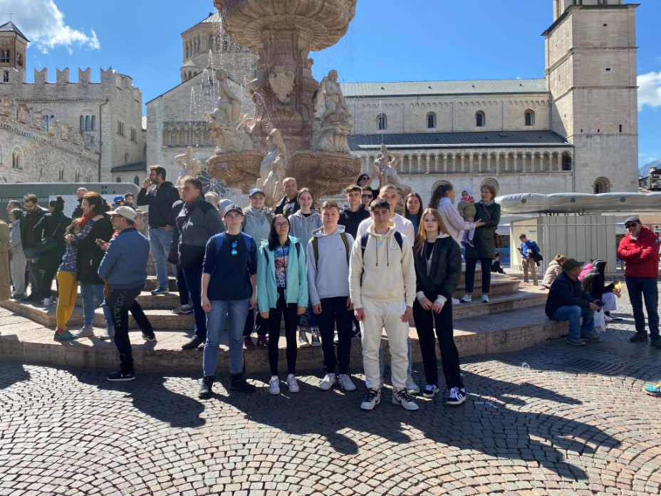
Dziękujemy za uwagę !!!

